Slide 1
面向计算思维养成的 程序设计教学
南京市金陵中学实验小学 李有翔

Slide 2
《江苏省义务教育信息技术课程纲要(2017年修订）》
（一）学科核心素养
学科核心素养是学科教育全面贯彻党的教育方针、落实立德树人根本任务、实现素质教育的重要标志，是学科育人价值的集中体现，是学生通过学科学习而逐步形成的正确价值观念、必备品格和关键能力。义务教育信息技术学科核心素养包括信息意识、计算思维、数字化学习与创新、信息社会责任等方面。它们是学生在接受信息技术教育过程中逐步形成的信息技术知识与技能、过程与方法、情感态度与价值观等方面的综合表现。

Slide 3
《江苏省义务教育信息技术课程纲要(2017年修订）》
（二）课程目标
义务教育信息技术课程的总体目标是培养学生的信息素养。课程通过提供技术多样、资源丰富的数字化环境，帮助学生掌握信息技术基础、算法、程序设计、机器人技术、物联网技术与人工智能基础知识，了解计算机软硬件知识与基本操作，尝试解决日常生活中数字化表达的常见问题，初步感悟信息技术在人类生产与生活中的重要价值，尝试运用计算思维识别与分析问题，抽象、建模与设计系统性解决方案，在数字化学习与创新实践过程中，了解信息社会的特征，感知人、技术与社会的关系，养成良好的信息意识与行为习惯，初步形成信息社会责任意识，成为数字化时代的合格小公民。

Slide 4
2011年国际教育技术协会(ISTE)和计算机科学教师协会(CSTA)对计算思维下了一个操作性的定义，即计算思维是一个问题解决的过程，包括以下特点：
(1)制定问题，并能够利用计算机和其他工具来帮助解决该问题；
(2)要符合逻辑地组织和分析数据；
(3)通过抽象，如模型、仿真等，再现数据；
(4)通过算法思想(一系列有序的步骤)，支持自动化的解决方案；
(5)识别、分析和实施可能的解决方案，找到最有效的方案，并且有效结合这些步骤和资源；
(6)将该问题的求解过程进行推广并移植到更广泛的问题中。

Slide 5
模块2 算法与程序设计
算法是程序设计的灵魂，程序设计语言是实现算法的重要工具。本模块针对算法与程序设计的应用，为满足学生个性发展需要而设置。
通过本模块的学习，了解算法设计的一般方法，了解一种程序设计语言，尝试利用一种程序设计语言实现简单的算法；了解利用计算机进行问题求解的基本思想、方法和过程。

Slide 6
本模块内容主要包括算法与问题解决、程序结构与设计，具体内容与说明如下：
1．算法与问题解决
（1）能结合生活中的具体问题，体验算法思想及其意义，初步了解算法。
（2）会使用自然语言和流程图描述算法，知道流程图的基本图例，了解自然语言和流程图的区别和联系。
（3）知道算法的多样性，能有意识地设计与改进算法，优化问题解决的方案。

Slide 7
2．程序结构与设计
（1）了解程序的基本知识，知道程序的基本结构：顺序结构、分支结构和循环结构。
（2）能选择一种容易掌握的程序设计高级语言，掌握其基本的语法规则。
（3）能结合生活中的实际问题，进行算法分析，选择程序结构，并编写程序解决问题。
（4）能读懂简单的程序，知道程序表达的基本意义，会测试与调试程序。
（5）了解面向对象和模块化程序设计解决问题的思维和方法。
（6）了解程序中的批量数据处理的方法和意义。

Slide 8
程序设计教学面临的问题
对教材中蕴含结构体系缺乏整体把握
教师程序设计能力偏弱
学生学习分层差异显著

Slide 9
Minecraft是一款沙盒游戏，整个游戏没有剧情，玩家在游戏中自由建设和破坏，透过像积木一样来对元素进行组合与拼凑，轻而易举的就能制作出小木屋、城堡甚至城市，玩家可以通过自己创造的作品来体验上帝一般的感觉。在这款游戏里，不仅可以单人娱乐，还可以多人联机，玩家也可以安装一些模组来增加游戏趣味性。
http://helloworldroom.com/blocky/code/add

Slide 10
MineCraft编程的优势：
1.锻炼空间逻辑思维
《我的世界》这个游戏是构建在三维空间中的，学生在《我的世界》创造和破坏不同种类的方块时，可以锻炼其空间逻辑。
2.培养合作分享精神
《我的世界》编程是建立在多人服务器上的，所以学生们既可以通过与他人合作的方式完成较为复杂的程序，也可以通过“抛扔-捡拾”代码书来进行代码分享。
3.养成渐进学习方式
模块化编程和语言型编程相互对应，让学生可以通过渐进的方式从模块化过渡到语言型。

Slide 11
常用指令介绍：
1、登入游戏 /login password
2、设置时间 /time set day（白天） /time set night（黑夜）
3、清除天气 /weather clear
4、传送 /tp x y z或者/tp 另一个玩家名
5、修改游戏模式 /gamemode 0生存模式
/gamemode 1 创造模式（编程通常选择此模式）
/gamemode 2 冒险模式
/gamemode 3 旁观模式
6、停止后台全部程序 /jsp clearEvents可以强制停止学生的程序
7、打开禁言 /muteCmd on所有人命令都无效
8、关闭禁言 /muteCmd off所有人命令有效
9、打开命令执行监听/reportCmd on
10、关闭命令监听 /reportCmd off

Slide 12
基本按键
【鼠标左键】 按住不放摧毁方块，使用工具
【鼠标右键】 放置方块或特殊功能
【中间滚轮】 在两方块都在主物品栏(背包最下面那一条)的前提下，拿着手中的其中一方块，猛击滚轮其想切换的已放置的另一方块，即切换到想切换的另一方块。
【键盘WASD】 前后左右移动
【空格】 跳跃
【左Shift】 蹲伏潜行(在脚下没路时自动停止，防坠落)
【ESC】 调出主菜单
【Q】 丢弃手中的物品一个
【E】 打开/关闭背包
【F2】 截屏
【F3】 一直显示信息栏，坐标位置等
【F5】 切换视角
【F11】 切换全屏

Slide 13
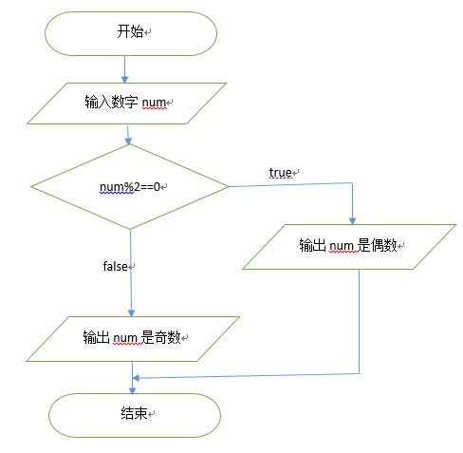
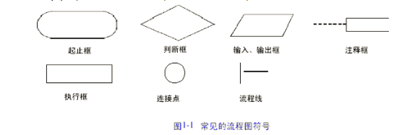
流程图——描述算法的工具

Slide 14
数字分解
素数
最大公约数
生成随机数
计数器
累加器
水仙花数 回文数
完全数
最大公约数
抽奖 密码
统计
完全数
斐波拉契数列
……

Slide 15
挑战程序
1.输入两个数，如果这两个数有一个是偶数，另一个是奇数，那么就输出它们的和；否则输出它们的积。
2.从键盘输入一个三位数，输出用这个三位数的各位数字排列出来的最大三位数。
3.输入十个数，找出其中最大的数。
4.鸡兔同笼，己知总头数为16，总脚数为40，求鸡兔各有多少？
5.数列1，2，3，5，8，13，21，34，……。求第20项的值。

Slide 16
挑战程序
1.程序自动出十道两位数以内的四则运算题，输入答案由程序验证，并显示本题正误情况，答对1道题得10分，考试结束后输出成绩。
2. A 、 B 、 C 、 D 、 E 五人夜间合伙捕鱼，凌晨时都疲倦不堪，各自在河边的树丛中找地方睡着了。日上三竿， A 第一个醒来，他将鱼分作五份，把多余的一条扔回河中，拿自己的一份回家去了； B 第二个醒来，也将鱼分作五份，扔掉多余的一条，拿走自己的一份；接着 C 、 D 、 E 依次醒来，也都按同样的办法分鱼，问五人至少合伙捕了多少条鱼？试编程序算出。
3.分西瓜。某次比赛奖品是一批西瓜，第一名分得西瓜总数的一半加半只，第二名分得剩下的西瓜的一半加半只，第三名分得再次剩下的西瓜的一半加半只，西瓜正好分完，在分的过程中并没有用刀切西瓜。请编程计算西瓜总数有多少？

Slide 17
程序分享与在线协作
1.代码书
2. 网站分享

